Slide 1
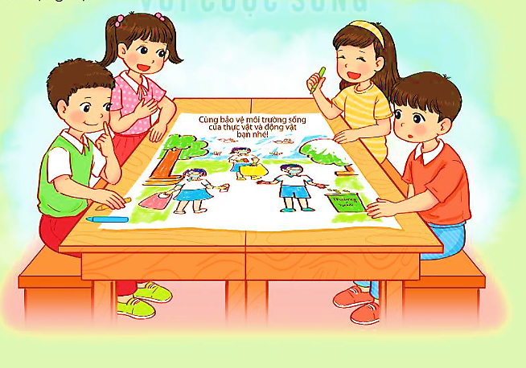
CHỦ ĐỀ 4
THỰC VẬT VÀ ĐỘNG VẬT
BÀI 20
ÔN TẬP CHỦ ĐỀ
THỰC VẬT VÀ ĐỘNG VẬT

Slide 2
- CỦNG CỐ ĐƯỢC KIẾN THỨC VÀ KĨ NĂNG ĐÃ HỌC VỀ MÔI TRƯỜNG SỐNG CỦA THƯC VẬT VÀ ĐỘNG VẬT
- THỰC HIỆN ĐƯỢC MỘT SỐ VIỆC LÀM ĐỂ BẢO VỆ MÔI TRƯỜNG SỐNG CỦA THỰC VẬT VÀ ĐỘNG VẬT. CHIA SẺ VỚI BẠN BÈ VỀ NHỮNG VIỆC LÀM ẤY
MỤC TIÊU

Slide 3

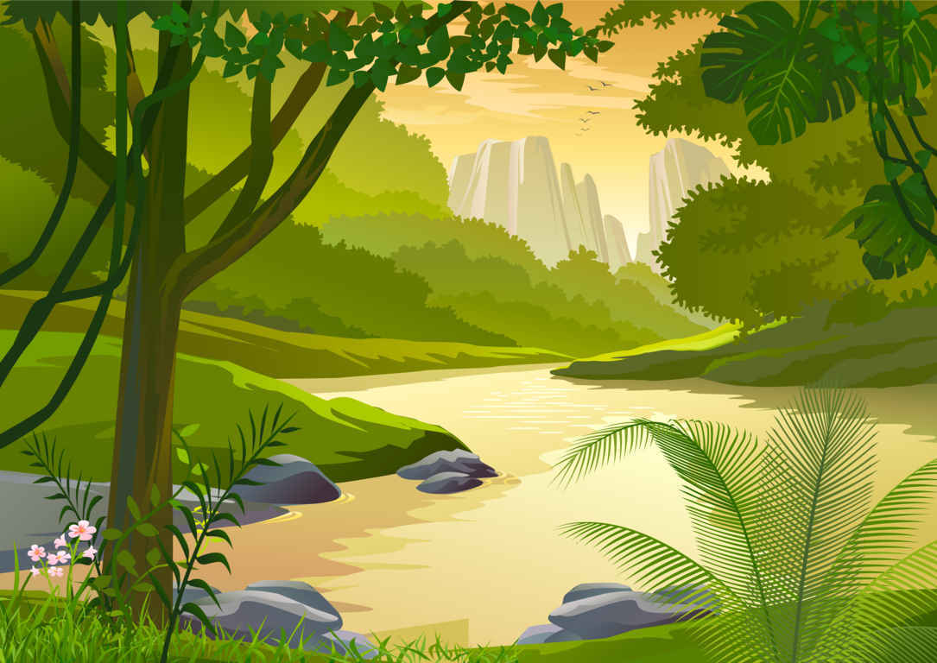

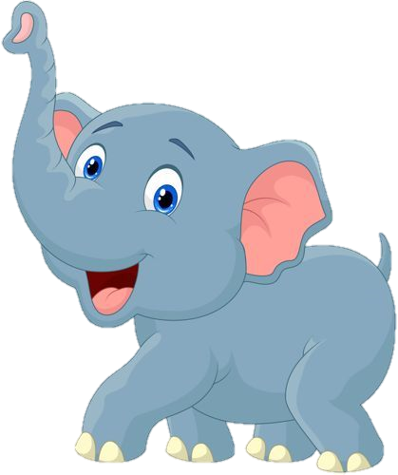



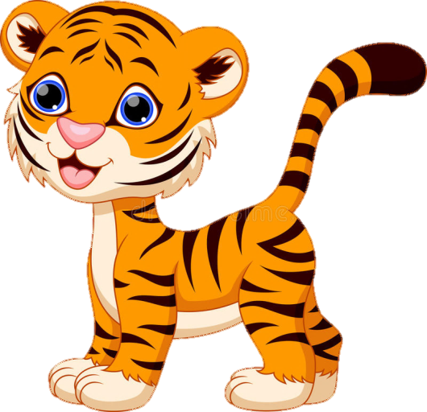
GIẢI CỨU
RỪNG XANH

Slide 4
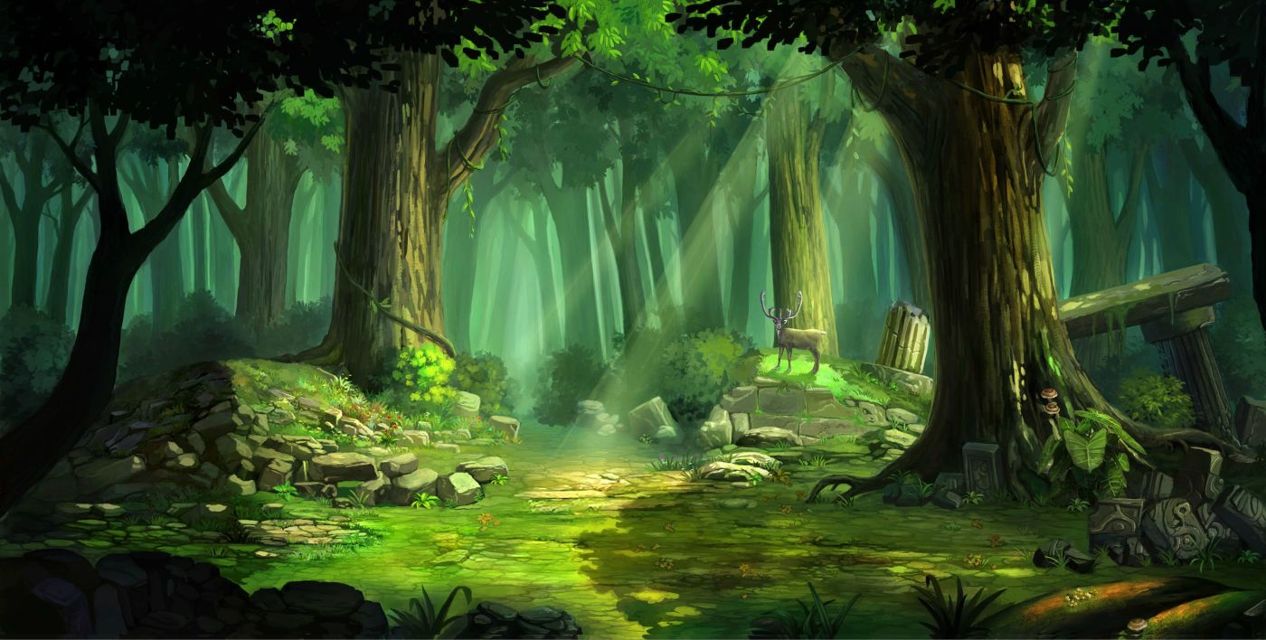

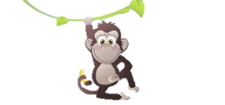



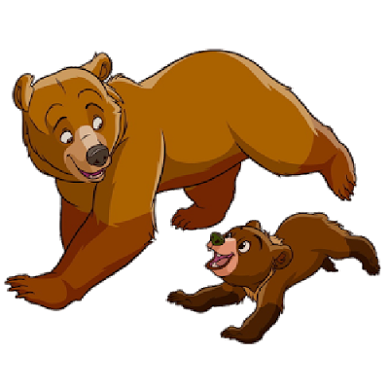

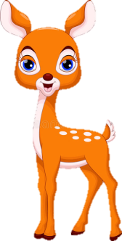
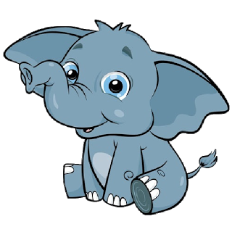


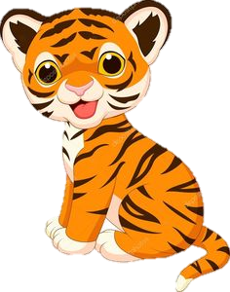


POW!

Slide 5
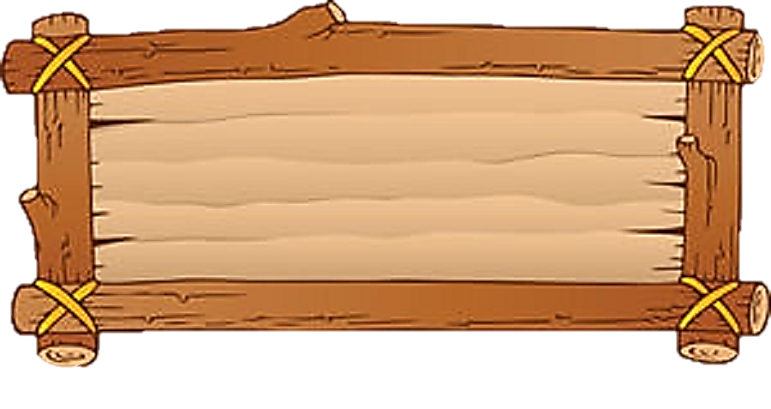

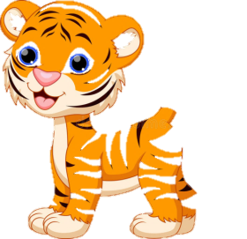
Hoa sen sống ở môi trường nào?
Đáp án:
Dưới nước

Slide 6
Con voi sống ở môi trường nào?
Đáp án:
Trên cạn

Slide 7
Kể các việc làm có lợi cho môi trường?
Đáp án: Trồng cây, vứt rác đúng nơi quy định...

Slide 8
Kể các việc làm, hành vi gây hại cho môi trường?
Đáp án: Chặt phá rừng, xả nước thải trực tiếp ra môi trường

Slide 9
GIẢI CỨU
RỪNG XANH
CẢM ƠN CÁC BẠN HỌC SINH LỚP 2D!!!

Slide 10

1. Hoàn thành theo sơ đồ gợi ý sau:
Trên cạn
Môi trường sống
Dưới nước
THỰC VẬT
Không chặt phá cây
Việc làm để bảo vệ môi trường sống
Không vứt rác bừa bãi
Dưới nước
Môi trường sống
Trên cạn
ĐỘNG VẬT
Vừa trên cạn, vừa dưới nước
Việc làm để bảo vệ môi trường sống
Không săn bắn, giết hại
Không khai thác rừng

Slide 11

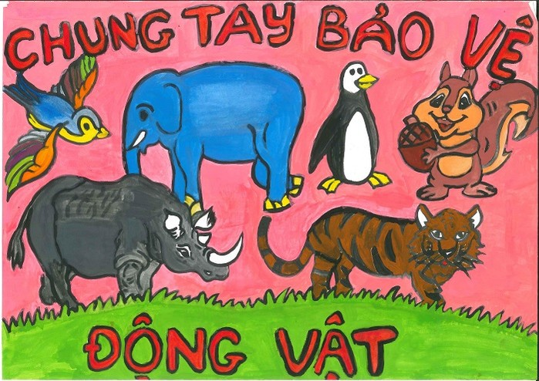
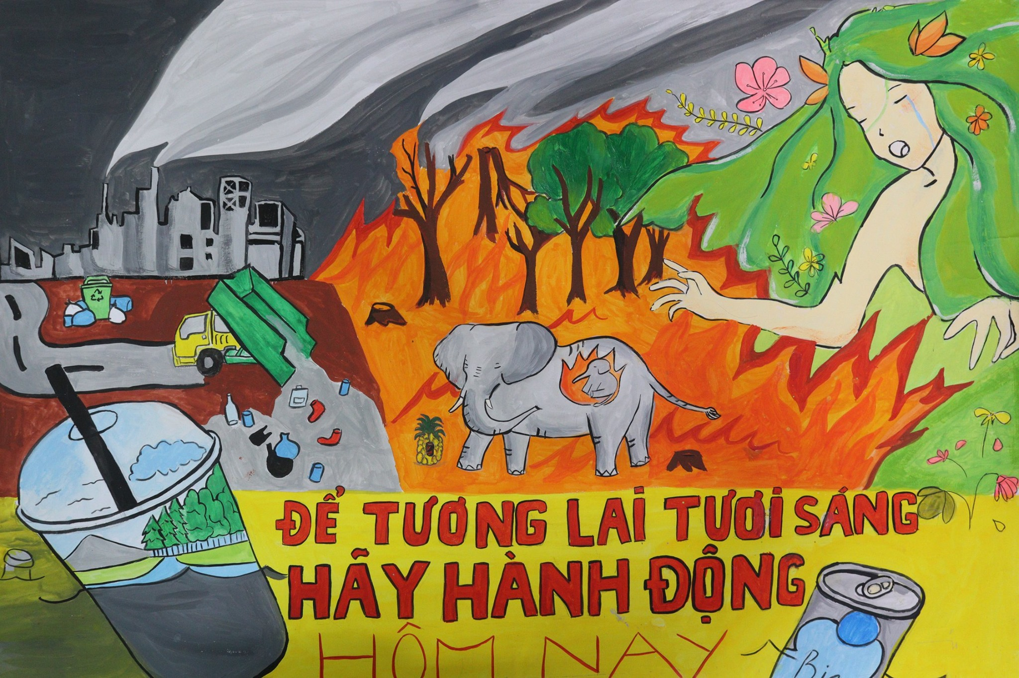
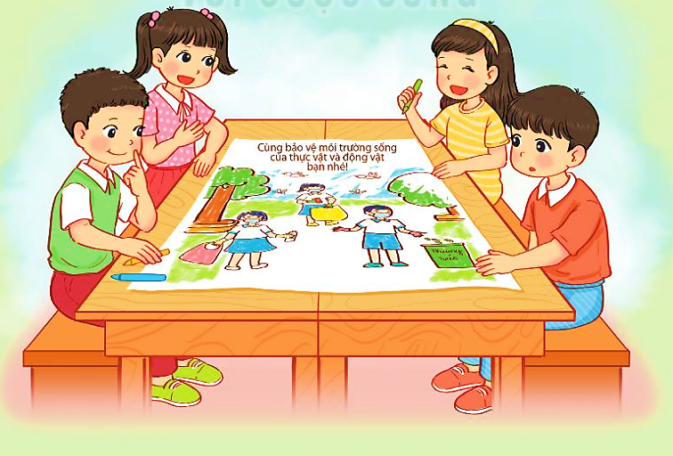
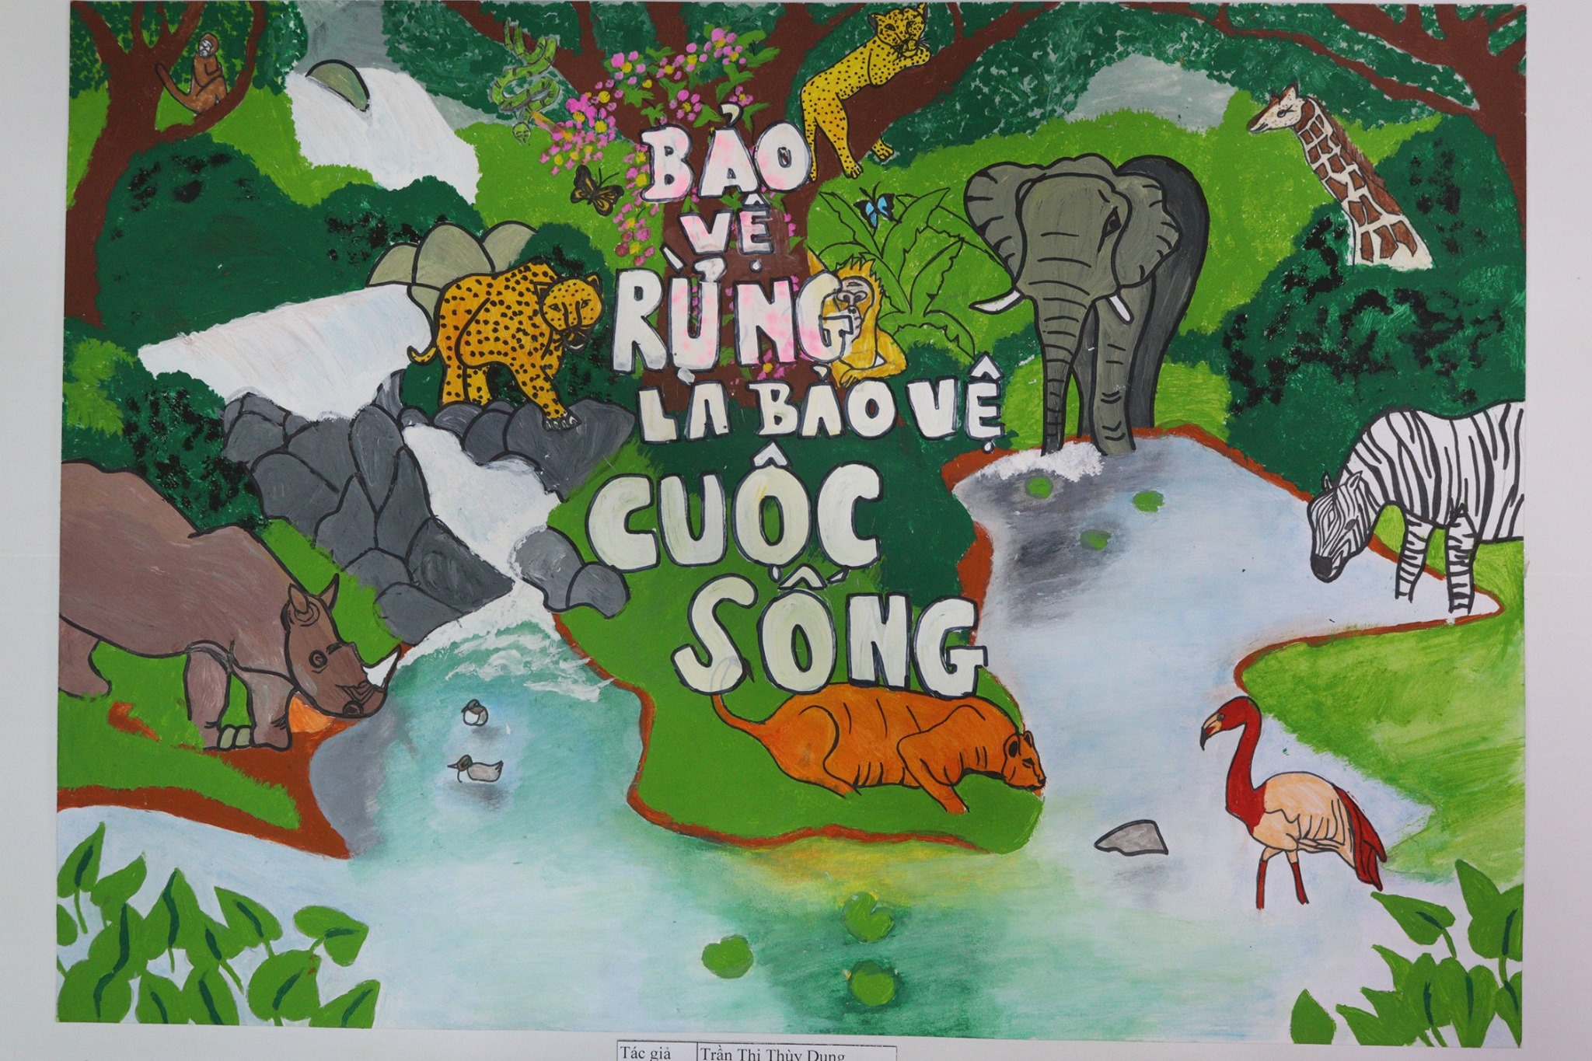

2. Vẽ tranh về một việc làm giúp bảo vệ môi trường sống của thực vật và động vật.

